Slide 1
GGY313
DOĞAL VE KÜLTÜREL KORUNAN ALANLAR VE YÖNETİMLERİ
Doç. Dr. Yeşim TANRIVERMİŞ
Ankara Üniversitesi UBF Gayrimenkul Geliştirme ve Yönetimi Bölümü

Slide 2
KORUMA YAKLAŞIMI VE MÜLKİYET HAKKI
Ayni haklar, eşya üzerinde doğrudan doğruya hakimiyet yetkisi veren ve herkese karşı ileri sürülebilen haklardır.
Medeni Kanuna Göre Ayni Haklar:
Mülkiyet Hakkı
Mülkiyetin Gayri Ayni Hakları
Zilyetlik ve Tapu Sicili
Türk Hukuk Sisteminde özellikle 4721 Sayılı Türk Medeni Kanunu (Md.683 ve devamı), ilke olarak liberal görüşten esinlenmiş, ancak TC Anayasası’nın 35. maddesi farklı bir mülkiyet anlayışını getirmiştir. Anayasaya göre “Herkes, mülkiyet ve miras haklarına sahiptir. Bu haklar, ancak kamu yararı amacıyla, kanunla sınırlanabilir. Mülkiyet hakkının kullanılması toplum yararına aykırı olamaz” hükmü ile mülkiyet hakkının kapsamı ve sınırları saptanmıştır.
Anayasa’nın 35. maddesinde “mülkiyet hakkının kullanılması toplum yararına aykırı olamaz” denilerek mülkiyet hakkının kendisinden çok bu hakkın kullanılmasına kısıtlama getirilebileceği hüküm altına alınmıştır.

Slide 3
KORUMA YAKLAŞIMI VE MÜLKİYET HAKKI
Kamu hukuku ve özel hukuk alanında kanun ile mülkiyet hakkına getirilebilecek sınırlamada dikkate alınacak temel ölçüt kamu yararı veya Anayasa’nın 35. maddesindeki ifadesi ile toplum yararı ölçüt olacaktır (Aliefendioğlu 2011).
Mülkiyet hakkını ihlal eden pek çok müdahale, idari işlem ve kararları bulunmaktadır:
Özel Hukuk
Medeni Hukuk
Kamu Hukuku
İmar Hukuku (düzenleme ortaklık payı kesintisi ve özellikle plan değişikliği),
Kıyı Kanunu (kıyı-kenar çizgisi ve kıyıda kalan özel mülkiyete konu taşınmazların tapularının bedelsiz terkini)
İdare Hukuku (kamulaştırma ve kamulaştırmasız el koyma),
Eski Eserler ve Koruma Alanları Hukuku
Çevre Hukuku

Slide 4
KORUMA YAKLAŞIMI VE MÜLKİYET HAKKI
Mevzuat ve uygulamada kamu yararı kavramı ve algılanma biçimleri ile ilgili olarak yapılan değerlendirmelerin sonuçlarına göre esasen bu kavram ile özel mülkiyete müdahalenin çerçevesi çizilmiş olup, uygulamada söz konusu müdahalenin oransız biçimde uygulanmasına sıklıkla tanık olunmaktadır.
Kamu yararı ve daha geniş olarak toplum yararı kavramları, yürütme organının veya İdarenin hukuka uygun olmayan işlemleri yapılmasına altlık tesis etmeyecektir. Ancak kaynak yetersizliği gerekçesi ile İdarenin özel mülkiyete konu olan taşınmazlara el atması, kamu yararı kararı verilen proje veya politikalara örnek teşkil etmektedir. Ancak kamu yararı ölçütünün zorla alma ve mülkiyet hakkının karşılıksız (kamulaştırmasız el koyma, kıyıdaki taşınmazların tapularının bedelsiz terkini ve sit alanlarındaki taşınmazların bedellerinin alanın çevresindeki benzerlerine oranla çok daha düşük takdir edilmesi ve malikin mal varlığında zarara yol açılması gibi) devrine gerekçe yapılması söz konusu olamaz (Aliefendioğlu 2011).

Slide 5
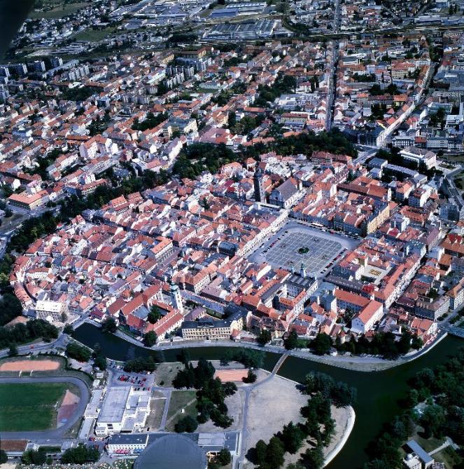
Koruma Alanlarında Taşınmaz Yönetimi
Hızlı sanayileşme, kentleşme, bilimsel ve düşünsel gelişmenin de etkisiyle Avrupa’da başlayarak dünyaya yayılan korumacı düşüncesi, zaman içinde koruma örgütlenmesi ve kullanılan araçlar yönünden değişim göstermiştir.
Tarihsel gelişim sürecinde uzun dönem boyunca müzecilik anlayışı ile birlikte gelişmeye başlayan eski eser koruma kavramı günümüzde mimari anlamda kültürel varlıkların çağdaş yasamla ekonomik ve işlevsel yönden bütünleştirilmesi, toplum için yaralı bir işleve uyarlanması ve sağlıklılaştırılması biçiminde kavramsallaştırılmakta ve buna uygun kamu ve özel örgütlenme modelleri yaşama geçirilmektedir (Sevim 2009).

Slide 6
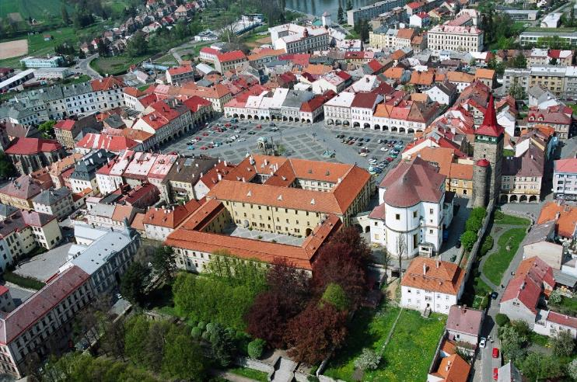
Koruma Alanlarında Taşınmaz Yönetimi
Günümüzde koruma sadece geçmişte olduğu gibi anıtsal eski eserlerin onarımı ve olduğu gibi saklanması biçimindeki klasik anlamından çıkarak bir bölgenin herhangi önemli bir özelliği olmayan parçaları da dahil olmak üzere geçmişi ile devamlılığını sağlamaya yönelik bir ekonomik, politik ve sosyal yönleri de olan bir alan haline gelmiştir.
Koruma alanına yaklaşım sadece yapı ölçeğinde değil de koruma amaçlı imar planları ile doğal, tarihsel ve kültürel çevrenin korunması, yaşatılması ve gelecek kuşaklara devrine yönelik bir anlayışlar bütünü biçimine dönüşmüştür.

Slide 7
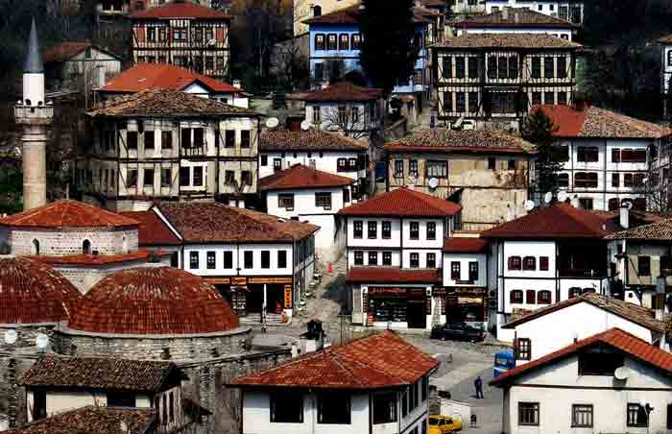
Koruma Alanlarında Taşınmaz Yönetimi
Türkiye’de ise ağırlıklı olarak Cumhuriyet döneminde önem kazanan koruma çalışmaları, zaman içinde oluşturulan parçalı yapı ve farklı yasal düzenlemelerle ve uygulamanın yetersizliğine bağlı olarak günümüzde bile istenilen seviyeye ulaşılamamış,
Eski eser tahribi, tescilli yapıların yıkılması ve yakılması, doğal ve kültürel çevre değerlerinin hızla tahribi, orman yangıları ve açma yoluyla endemik bitki ve hayvan türlerinin yok edilmesi, aşırı avlanma ve kirlenme yoluyla tür kayıpları, altyapı yatırımları ve konut amaçlı inşaat işleri için yapılan kazılarla oluşan tahripler hiçbir zaman etkin olarak önlenememiştir.

Slide 8
Koruma Alanlarında Taşınmaz Yönetimi
Kent yerleşimlerinin ortak gereksinimlerinin karşılanmasına yönelik hizmet sağlama amacıyla kurulan ve seçilmiş örgüt olarak tanımlanan yerel yönetimler; il özel idareleri, belediyeler ve köy yönetimlerinden oluşur. Kültürel mirasın korunmasında yerel yönetimlere önemli bir rol düşmekte ve özellikle yerel yönetimlerin doğal ve yapılı çevreye müdahale gücüne sahip en önemli birimler olduğu dikkati çekmektedir.
5216 sayılı Büyükşehir Belediyeleri Kanunu ile büyükşehir belediyeleri, kültür ve tabiat varlıkları ile tarihi dokunun ve kent tarihi yönünden önem taşıyan mekanların ve işlevlerinin korunmasını sağlamak, gerekli bakım ve onarım işlerini yapmak ve korunması mümkün olmayanları aslına uygun olarak yeniden inşa etmekle yükümlü ve sorumlu tutulmuşlardır.
Büyükşehir Belediyelerine ayrıca bünyelerinde kültür varlıkları ile ilgili işlemleri ve uygulamaları yürütmek üzere koruma, uygulama ve denetim büroları (KUDEB) kurabilme imkanı da verilmiştir.
2005 yılında yürürlüğe giren 5393 sayılı Belediyeler Kanununda “kültür ve tabiat varlıkları ile tarihi dokunun ve kent tarihi bakımından önem taşıyan mekanların ve işlevlerinin korunmasını sağlamak, bu amaçla bakım ve onarımını yapmak, korunması mümkün olmayanları aslına uygun olarak yeniden inşa etmek” de bütün belediyelerin görevleri arasında sayılmıştır.

Slide 9
Koruma Alanlarında Taşınmaz Yönetimi
4 Temmuz 2011 tarih ve 644 sayılı Kanun Hükmünde Kararname ile ÇŞB kuruluş ve bazı kanun ve kanun hükmünde kararnamelerde değişiklik yapılmıştır. 08.08.2011 tarih ve 648 Sayılı Kararname ile yapılan değişiklik sonrasında 644 Sayılı Kararname ile ÇŞB’nin görevleri şu şekilde tespit edilmiştir:

Slide 10
KAYNAKLAR
Çevre ve Orman Bakanlığı Korunan Alan Planlaması ve Yönetimi, Biyolojik çeşitlilik ve Doğal Kaynak Yönetimi Projesi Deneyimi, Ankara, 2007.
Ekolojik Sorunlar ve Çözümleri, N. Çepel, TÜBİTAK Popüler Bilim Kitapları, Ankara,2003.
Kuş Araştırmaları Derneği, Doğa Korumacının El Kitabı. Editör: Tansu Gürpınar, 2007.
Kültür ve Turizm Bakanlığı-Teftiş Kurulu Başkanlığı, Bakanlık Mevzuatı, Kültür Varlıkları ve Müzeler Genel Müdürlüğü İle İlgili Mevzuat, İlke Kararları, 2012.
Orman’da Doğa Koruma A.H. Çolak, Milli Parklar ve Av-Yaban Hayatı Genel Müdürlüğü Yayını, Ankara, 2001.

